Slide 1
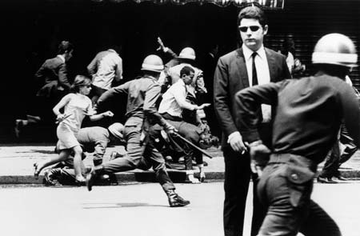
Guerra e Paz

Slide 2
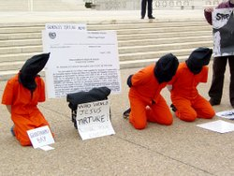
A guerra
A guerra ocorre quando a diplomacia torna-se insuficiente
A intenção dela é a destruição do adversário, anexação dos seus territórios ou escravização política do subjugado ao agressor

Slide 3
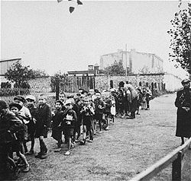
A guerra
A guerra justa seria a guerra de defesa e a injusta a de agressão
Ex. Justa: Guerra de
Revolução
Ex. Injusta: Guerra
Imperialista
Para refletir: existe realmente a guerra justa?

Slide 4
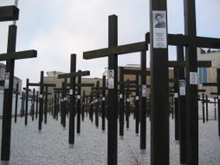
Pacifismo
Existe a paz injusta: Um país pode tornar-se submisso a outro vencedor na guerra
A falta de um juiz imparcial atenua a paz injusta
As guerras do séc XX
chegaram a um poder
fatal até para a Terra!!!

Slide 5
Pacifismo
Aumento e Formação de novos grupos pacifistas
Tendências de organizações pacifistas:
  Desarmamento
  Controle jurídico por meio do Direito Internacional
  Conversão Moral do Homem

Slide 6
Organizações Internacionais
Intenção de Organizações Internacionais evitar conflitos internacionais
ONU: Principal Organização Internacional existente

Slide 7
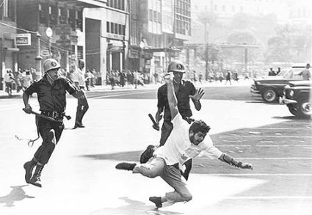
Organizações Internacionais
Questões relacionadas às OI:
  pesquisa científica
  observância das condições mínimas de trabalho
  interesses econômicos
  Saúde
  Alimentação
  Educação
  direitos humanos
  Ecologia
  interesses regionais (UE, América do Norte...)
  outros

Slide 8
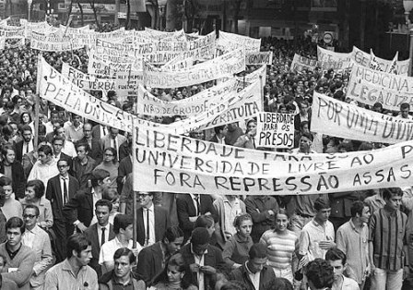
Reflexão para a Paz Mundial
    Fatores que impedem a coesão da paz mundial:
      Nacionalismos
      Xenofobia e derivados
      Provincianismo
      Imperialismo..
    Será a eliminação desses fatores e uma união mundial uma utopia?

Slide 9
Conclusão
Podemos utilizar da violência para combater a violência?
Robespierre e outros: Resultados cruéis a que se pode chegar a opressão.
Schopenhauer: Deve-se refletir sobre a compaixão
Compaixão: Amor compassivo, ato de solidadariedade

Slide 10
Diagrama do Fim da Violência
Compaixão
Educação
Solidariedade
Paz
Ética
Respeito

Slide 11


